Slide 1
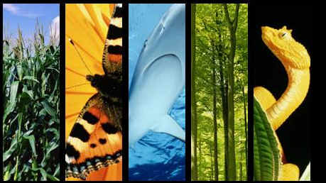
العلوم الحياتية

Slide 2
المقدمة
علم الأحياء (Biology) هو العلم المعني بدراسة الكائنات الحية
القواعد الأساسية
تدفق الطاقة بين الكائنات
تطور الكائنات الحية
تناقل المعلومات الوراثية

Slide 3


Slide 4
القدرة على النمو والتمايز
والتحكم الذاتي بأيضه
القدرة على الحركة وإن كانت موضعية فقط
الاستجابة للعوامل البيئية المختلفة
القدرة على التكاثر والتطور والتأقلم على مدى زمني طويل

Slide 5
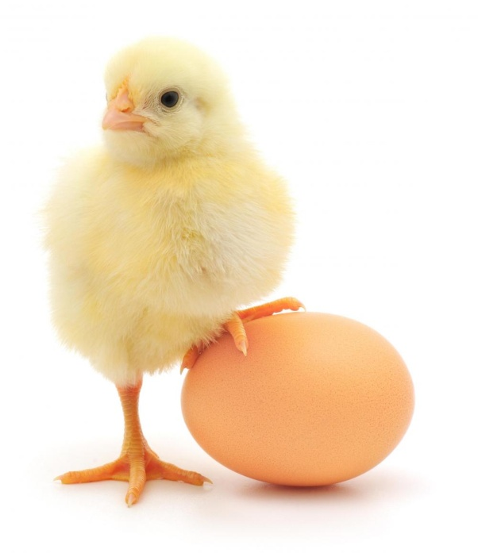
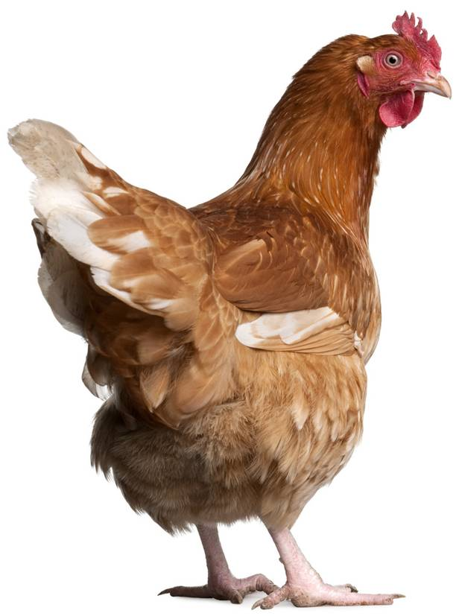
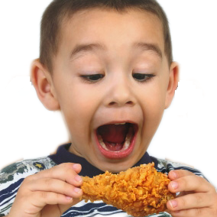
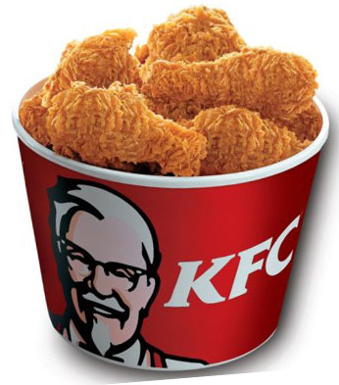
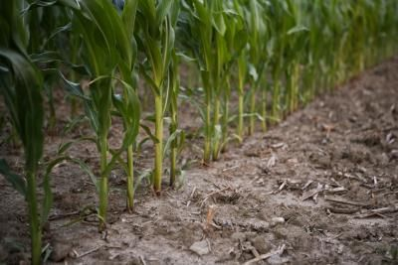
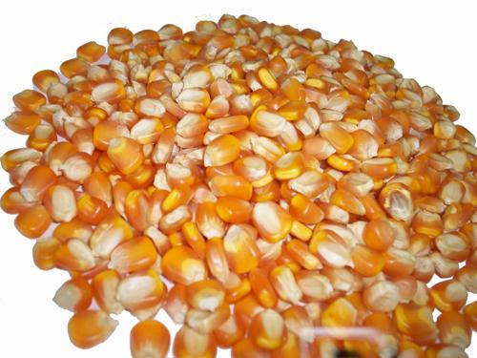
المنتج الأول للمواد العضوية

Slide 6
الوحدة الأولى
تاريخ العلوم الحياتية ونشوء وتطور الكائنات الحية

Slide 7
تاريخ العلوم الحياتية
نشأة الحياة
اعتقد بعضهم أن ورق الشجر إذا سقط على اليابسة يصبح حيوانات تدب على اليابسة، وإذا وقع في الماء يصبح كائنات مائية
الخلق التلقائي
النظرية التي تقول أن الكائنات الحية تنشأ من المواد غير الحية؛ كالتراب والرطوبة، مع توفر الظروف الملائمة الأخرى

Slide 8
الكائنات تتغير
اعتقد العلماء في السابق أن الكائنات الحية لا تتغير
حتى لو اختفت بعض أنواع الكائنات الحية فإن تفسيرهم لذلك هو أنها انقرضت بسبب كارثة طبيعية هائلة
كتب داروين (صاحب نظرية التطور) في كتابه أصل الأنواع، أن التغير والطفرات ليست هادفة، بل قد تزيد أو قد تقلل من فرص البقاء
اعتقد لامارك أن التغير والطفرات لها هدف، وهو التغير تبعًا للحاجة

Slide 9
اعتقد لامارك أن التغير والطفرات لها هدف، وهو التغير تبعًا للحاجة

Slide 10
تكوين المواد العضوية
موضوع اثار جدل، وهو أن المواد العضوية تحتاج إلى كائنات حية حتى تتكون
ولكن العالم الألماني فولار تمكن من تكوين مادة اليوريا من مواد غير عضوية وبدون مساعدة أي خلية وذلك عام 1828

Slide 11
مساهمات العلوم الأخرى
أصبحت الآن تقسم وتصنف إلى عشرات المواضيع المتنوعة:
علم الحيوان، وعلم النبات، والطب وعلم البكتيريا، والفيروسات، والأحياء الجزيئية وغيرها الكثير
البحث العلمي
المختبرات البحثية
المساهمات العلمية والتطبيقية من
العلوم الحياتية
هندسة
الكيمياء
الرياضيات
الفيزياء

Slide 12
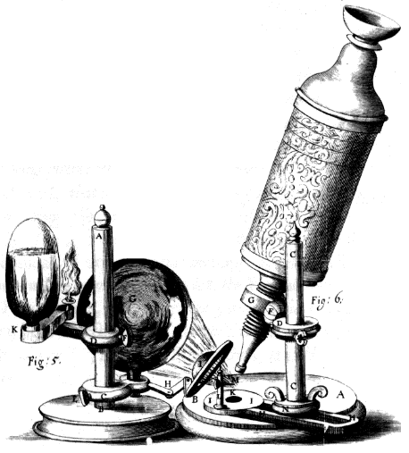
الميكروسكوب واكتشاف الخلية
أبسط مجهر هو الذي يتكون من عدسة واحدة فقط
ولكن إذا وضعت عدستان فوق بعضهما البعض فإن ذلك هو أساس المجهر الضوئي المركب
من خصائصه تكبير الصورة حوالي 1000 مرة
وهو وراء الاكتشاف المهم ”اكتشاف الخلية“
يقترن اكتشاف الميكروسكوب بأسماء كثيرة منها: الهولندي ليفينهوك
أول مجهر

Slide 13
ويقترن اكتشاف الخلية بأسماء كثيرة منها: البريطاني هوك والألمان شفان وشلايدن
نظرية الخلية التي تنص على أن الكائنات تتكون من خلايا، وأن الخلايا تتولد من خلايا أخرى موجودة سلفًا
ثم تم تطوير المجهر الإلكتروني الأول عام 1931 للتمكن من رؤية الخلية بصورة أفضل

Slide 14
تصنيف الكائنات
هناك الملايين من أنواع الكائنات الحية
الحشرات وحدها تزيد أنواعها عن مليون نوع
تصنيف الكائنات الحية في القدم
الحيوانات
النباتات
الطيور
تعيش في الماء
تعيش على اليابسة

Slide 15
تصنيف الكائنات
السويدي لينيوس وضع أسس منهجية ناجحه لتصنيف الكائنات الحية
اعتمد طريقة تعتمد على العلاقات التطورية للنباتات
كل كائن حي يُعطى اسمًا مركبًا من اسمين: الاسم الأول (الجنس) والاسم الثاني (النوع)
للإنسان آلاف الأسماء في اللغات المختلفة، ولكن اسمه العلمي Homo sapiens

Slide 16
قسم العلماء في السابق الكائنات الحية إلى خمس ممالك معتمدين على المظاهر الخارجية
اعتمدوا الآن على أسس جزيئية جديدة لتقسيمها، حيث قسموا الكائنات الحية إلى ثلاث مجموعات كبيرة، والتي بدورها تقسم إلى مجموعة من الممالك

Slide 17
المادة الوراثية
اكتشاف مندل للعوامل (الجينات) الوراثية ووضعه لقوانين الوراثة في عام 1866

Slide 18

DNAأهمية الحامض النووي
المادة المسؤولة عن الوراثة
بروتينات
DNA

Slide 19
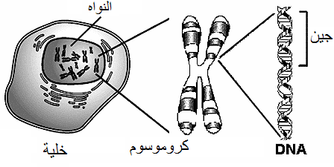
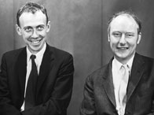
DNAاكتشاف مهم: هيكل الـ
عام 1953 كان من أهم المراحل التاريخية في تطور العلوم الحياتية؛ ففيه تم اكتشاف الهيكل اللولبي المزدوج لمادة الـDNA من قبل واتسون وكريك

Slide 20
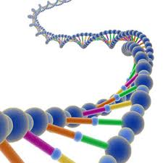
هذا التكاثر على المستوى الجزيئي هو الأساس للتكاثر على مستوى الكائن الحي الأكبر
الDNA هي المادة الوحيدة القادرة على عمل نسخة من نفسه
الDNAتركيب فريد حمل في طياته أهمية كبيرة

Slide 21
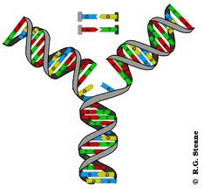
الشيفرة الوراثية - محطة تاريخية مهمة
تم اكتشاف الشيفرة الوراثية في الستينات من القرن العشرين
الشيفرة الوراثية تحدد العلاقة الوظيفية بين تركيب الـ DNA وتركيب البروتينات
فمادة الـ DNA هي أكبر جزيء في الكون وتتكون من ملايين الوحدات التي تتكرر بنمط معين خاص بكل جين، و بكل نوع من أنواع الكائنات الحية

Slide 22
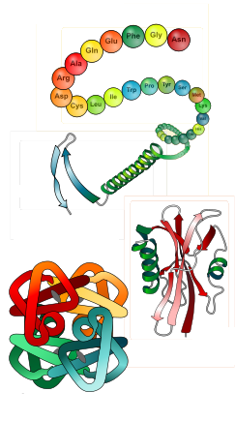
أما البروتينات
فهي المسؤولة عن تحديد صفات الكائن الحي
تتكون من عشرين نوعًا من الوحدات المتكررة

Slide 23
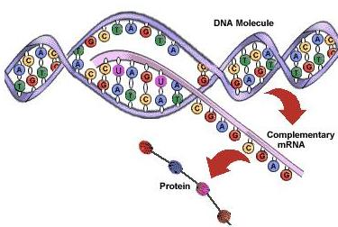
المسؤول الأخير عن صفات الكائن الحي هو مادة الـDNA
تسلسل الوحدات المتكررة في الـ DNA يقرر تسلسل الوحدات المتكررة في البروتينات

Slide 24
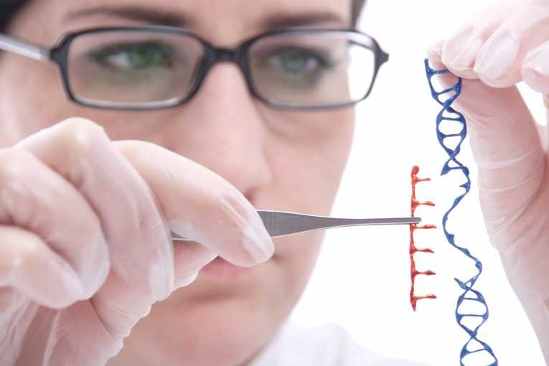
التقنيات الحيوية
كثير من الأمراض وراثي، وأمل البشرية أن يستطيع العلماء معالجة الأمراض بإصلاح الجينات نفسها.
بالرغم من أن هذا الهدف بعيد المنال، إلا أن التقدم في مجال التقنيات الحيوية يقربنا منه

Slide 25
علاج مرض السكري في السابق يشمل استخدام هرمون الإنسولين المستخرج من البقر أو الخنازير، أما الآن فيتم صنع الإنسولين البشري بواسطة إدخال جين الإنسولين البشري إلى نوع من البكتيريا، والتي تقوم بتصنيع الإنسولين المطابق لإنسولين البشر

Slide 26
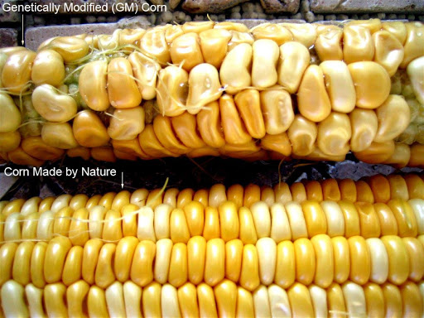
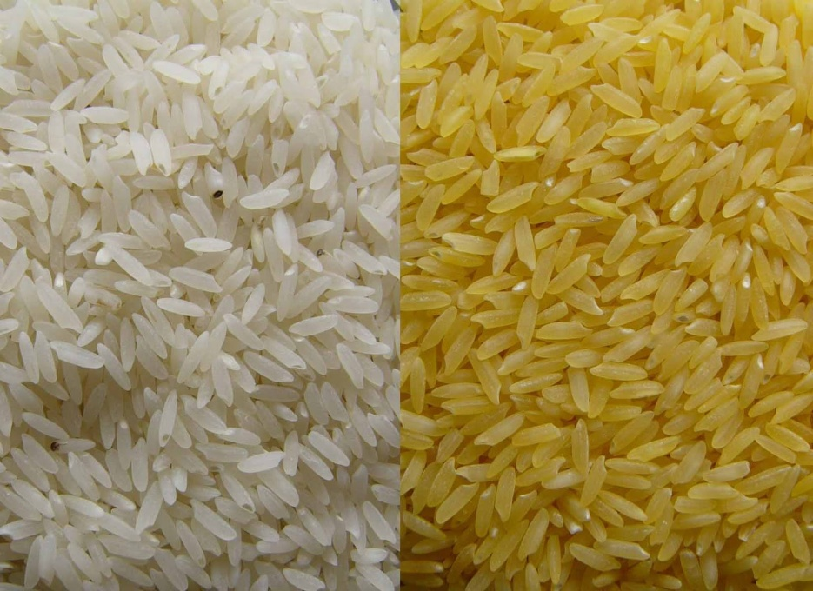
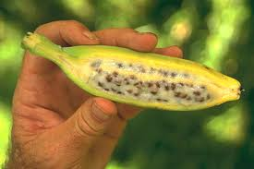
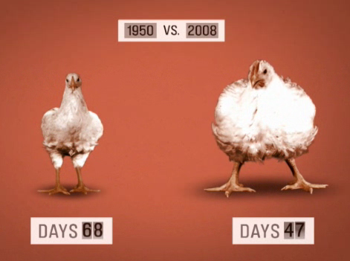
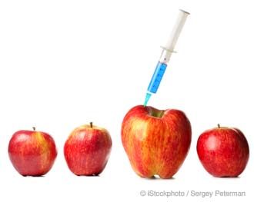

Slide 27
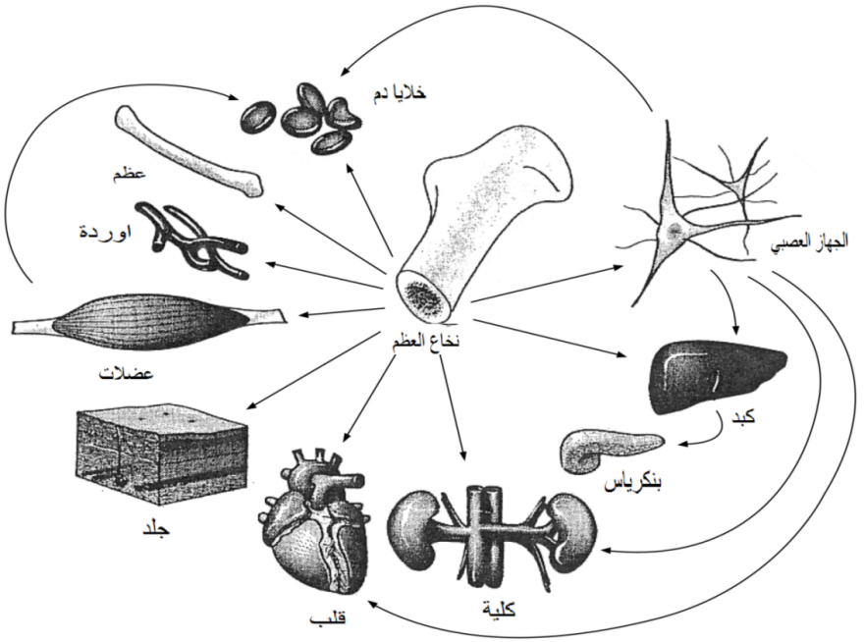
الخلايا الجذعية
في الثمانينات من القرن العشرين، تم اكتشاف الخلايا الجذعية
(Stem cells) وعزلها وتكثيرها في المختبرات
هي في الأجنة خلايا غير متخصصة بعد
يمكن أن تتحول إلى الأنواع المختلفة من الأنسجة

Slide 28
فوائد الخلايا الجذعية
في الطب مثلا، فإن تعرض الجهاز العصبي، كالدماغ أو النخاع الشوكي إلى تلف ما يفقده وظائفه بلا رجعة
الخلايا العصبية فقدت القدرة على الانقسام
لو استطاع العلماء تحويل الخلايا الجذعية إلى خلايا عصبية لأمكن علاج الأضرار

Slide 29
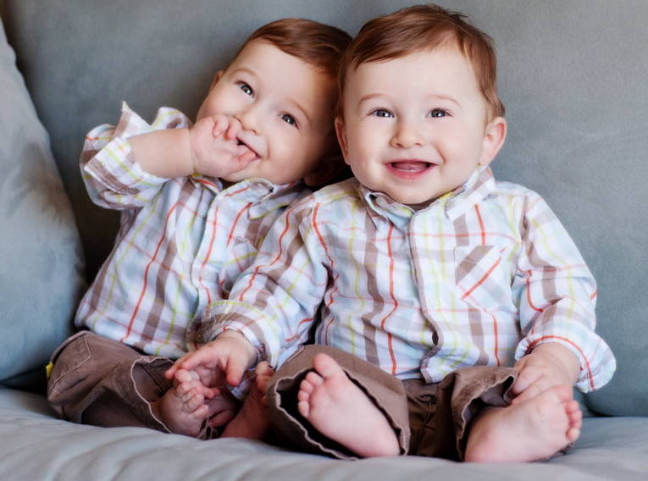
الاستنساخ
يعني عمل نسخة مطابقة عن مادة كيميائية، أو عن خلية، أو عن كائن حي بأكمله
ظاهرة موجودة منذ القدم، فعندما تتكاثر الكائنات وحيدة الخلية فهذا استنساخ
بعض الكائنات الحية تتكاثر أساسا بصورة لاجنسية
التوائم المتطابقة نوع من أنواع الاستنساخ

Slide 30
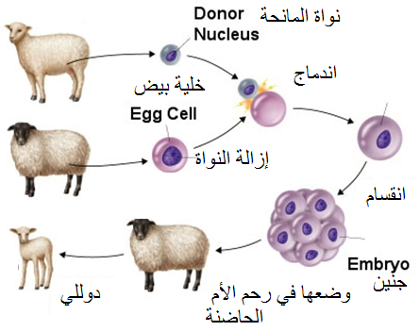
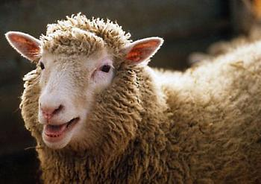
الاستنساخ (صنع العلماء)
ظاهرة لها بدايات قديمة تكللت بالنجاح في نهاية القرن العشرين، ومازالت مستمرة حتى يومنا هذا

Slide 31
يأمل العلماء في استنساخ نسيج أو عضو ما من مريض وإعادة زراعته في المريض نفسه.
للاستنساخ على الأقل فائدتان
حل مشكلة رفض الأعضاء لأن العضو المستنسخ المزروع مطابق لأنسجة المريض
حل مشكلة انتظار المتبرعين

Slide 32
الجينوم البشري
بدأت في عام 1990 عدة مختبرات من عدة دول بدراسة تفاصيل مجموع المادة الوراثية لدى الإنسان
تمت دراسة الكروموسومات البشرية وعددها 24 وهي 22 كروموسوم بالإضافة إلى الكروموسومات X و .Y
تم تعريف عدد الجينات في كل كروموسوم وتم ترتيبها على طول الكروموسوم بما يشبه خارطة جينية
تمت معرفة تتابع جميع مكونات الكروموسومات من القواعد النيتروجينية وعددها حوالي 3.3 بليون وحدة

Slide 33
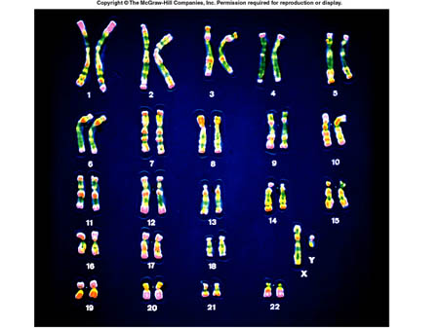

Slide 34
مفاجآت نتائج البحث المذكور
عدد الجينات القابلة للترجمة إلى بروتينات يقع في حدود 23000 جين وهو رقم أقل مما كان متوقعًا ويشكل نسبة 1.5% فقط من مجموع المادة الوراثية لدى الإنسان.
وهناك أيضًا نسبة صغيرة من المادة الوراثية مسؤولة عن وظائف أخرى مثل إنتاج ال RNA، أو التحكم وتنظيم عمل الجينات الأخرى
أما الغالبية الساحقة تقريبًا 97% من حجم المادة الوراثية فلم تعرف وظيفتها بعد، وربما لا يكون لجزء منها وظيفة

Slide 35
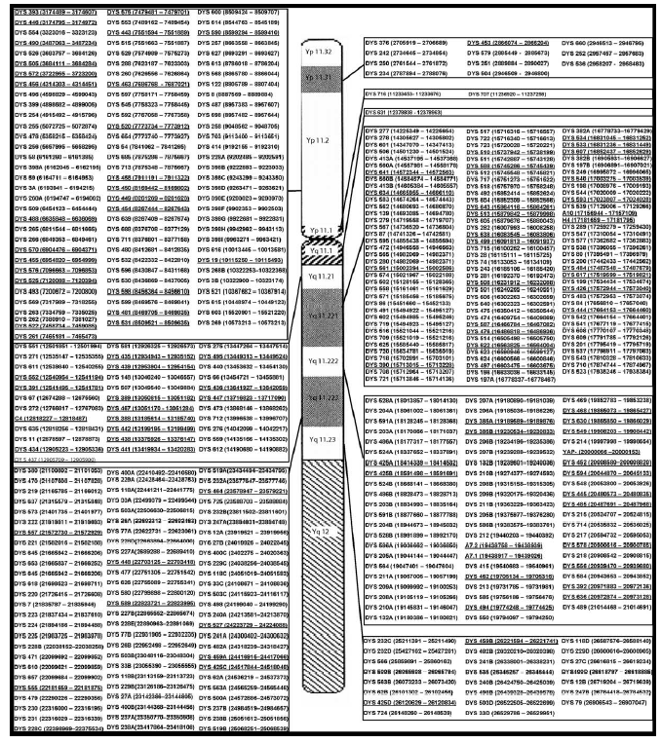
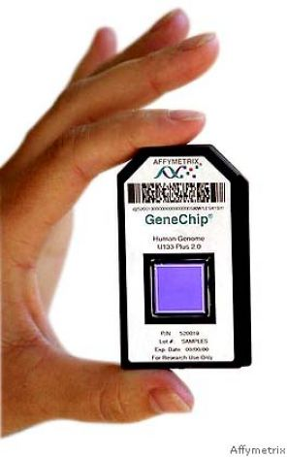

Slide 36
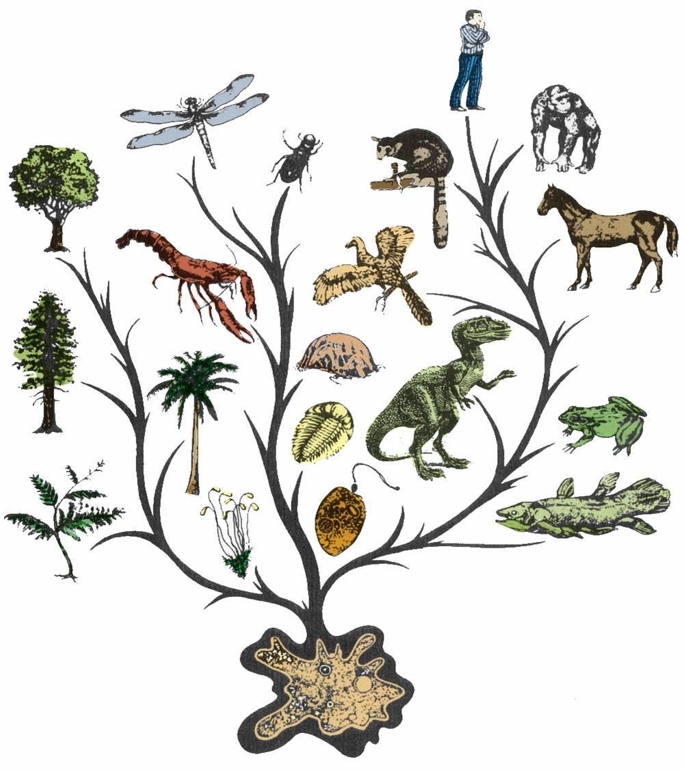
نظريات تطور الكائنات الحية
وضعت نظرية الخلق الخاص ومفادها أن جميع الكائنات الحية الحالية من إنسان، وحيوان، ونبات وجدت كما هي ولم تتطور عن كائنات أخرى
والنظرية الأخرى هي نظرية التطور العضوي ونص هذه النظرية أن الكائنات الحية البدائية كانت كتل صغيرة من البروتوبلازم وتطورت تدريجيًا إلى أنواع مختلفة من الحيوانات والنباتات المعاصرة خلال فترة طويلة جدًا من الزمن.

Slide 37
التطور عملية بطيئة وتدريجية
1
لذلك من الصعب أن نشاهدها تحصل أمامنا
رغم ذلك وأثناء عمر الإنسان القصير فإنه شاهد إنتاج العلماء والخبراء لأنواع جديدة من النباتات والحيوانات
استعمال الناس للمضادات الحيوية بشكل عشوائي ساهم في تطور سلالات جديدة من البكتيريا في فترة قصيرة

Slide 38
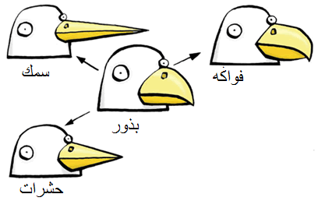
التطور ظاهرة إيجابية
2
تؤدي إلى زيادة فرص البقاء
الطبيعة والبيئة تتغيران باستمرار، فلو لم يكن باستطاعة الكائنات الحية التكيف مع هذه البيئة الجديدة لانقرضت

Slide 39
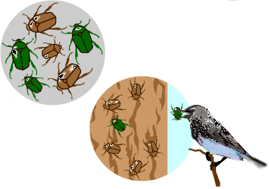
التطور بشكل عام عملية مسالمة
3
المفهوم الجديد لصراع البقاء هو التكاثر غير المتساوي بين أفراد نفس النوع
الأفراد الأنجح تكاثريًا هي التي تترك نسلا أكثر من غيرها.
مع تعاقب الأجيال تصبح جينات هذه الأفراد هي الأوسع انتشارًا

Slide 40
التطور عملية انتهازية
4
تبني على الموجود وتغير فيه
التطور لا يخترع عضوًا جديدًا فجأة بل يطوره عن شكل آخر موجود سلفًا.
جناح الطير أو ذراع الإنسان نشأ عن الأطراف الأمامية الموجودة أصلا في الزواحف

Slide 41
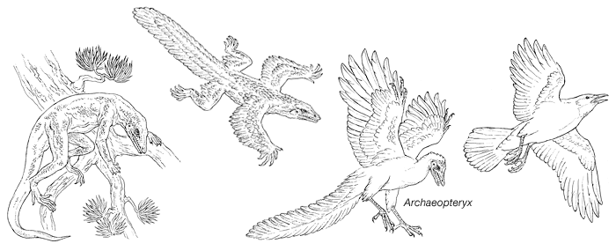
عملية التطور عملية لا رجعة فيها
5
فإذا صحت النظرية أن الطيور تطورت من بعض أنواع الزواحف، فلن ترجع بعض الطيور لتكون الزواحف. وعليه فإن انقراض أي كائن حي خسارة كبيرة لأن الظروف لن تتوفر لتطويره من جديد.

Slide 42
عملية التطور عملية مستمرة
6
ولا زالت الكائنات تتغير ليومنا هذا

Slide 43
للتطور سرعة معينة
7
عندما تم تحليل المعلومات المتوفرة من الأحافير تم الاستنتاج أن الأنواع تعمر لبضعة ملايين من السنين، من مليون إلى ثلاثة ملايين.
وتم الاستنتاج أن الأنواع التي ظهرت على اليابسة أكثر من الأنواع التي ظهرت في المياه. لماذا؟

Slide 44
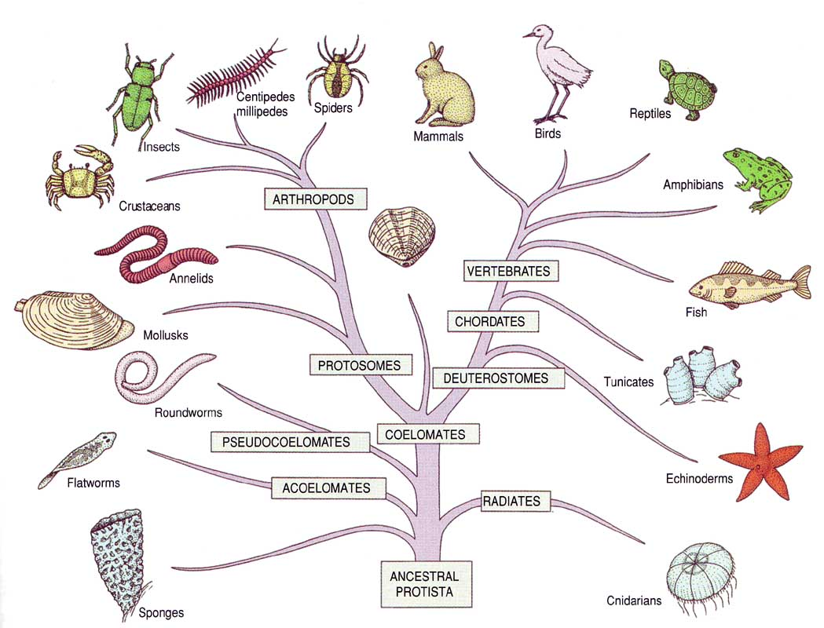

Slide 45
دلائل حدوث التطور

Slide 46
دلائل من التشريح المقارن:
1
الأعضاء المتناظرة
التصنيف
الأعضاء المضمحلة
دلائل من علم الأجنة
حلقات الوصل

Slide 47
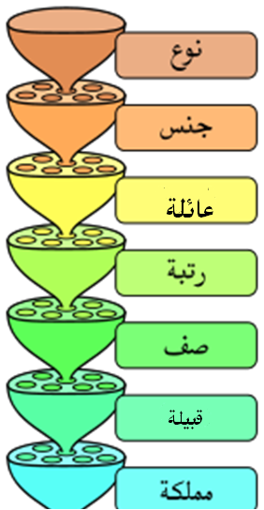
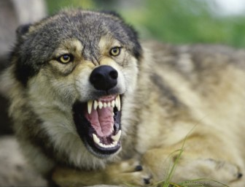
التصنيف
تقسيم الكائنات الحية إلى
فمثلًا تنتمي الذئاب والكلاب إلى جنس واحد يدعى Canis (أي ذوات الأنياب) وإلى عائلة واحدة تدعى Canidae. أما الأنواع فتختلف، فمثلًا ابن آوى يدعى Canis aureus، أما الذئب فيدعى Canis lupus

Slide 48
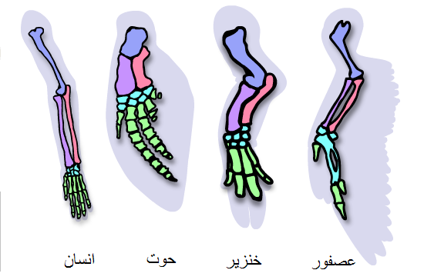
الأعضاء المتناظرة
كتشابه في التركيب بين كل من ساعد الإنسان، وزعنفة الحوت، وجناح الطير، ولكن الوظيفة اختلفت لكل عضو من أعضاء هذه الكائنات الحية الثلاث

Slide 49
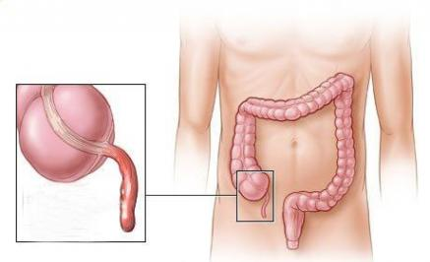
الأعضاء المضمحلة
كالزائدة الدودية
لها دور خلال فترة زمنية معينة
بعد ذلك فقدت هذه الوظيفة مما أدى إلى اضمحلالها.
هذا يؤكد أن أجداد الإنسان كانوا من آكلي الأعشاب
الزائدة تحتوي على بكتيريا تقوم بإفراز إنزيم يساعد على هضم السليلوز مثل الحيوانات المجترة حاليا.
هذا التعليل قابلًا للتأويل طالما لا يخضع للتجربة العلمية المخبرية.

Slide 50
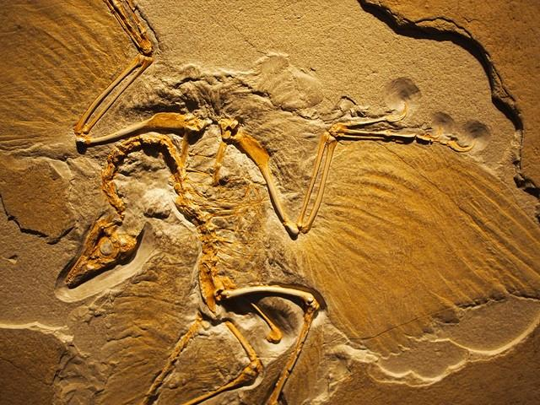
الحلقات الواصلة
من خلال دراستنا للأحافير تبين وجود حلقات موصلة بين الزواحف والطيور.
في العصر الجوراسي تم اكتشاف أحافير لكائن حي يسمى "Archeopteryx"
طائر بأجنحة وريش ومنقار وثلاثة أصابع أمامية وأصبع خلفي في الطرفين الخلفيين.
يختلف عن الطيور بأن له أسنان و عمود فقري يمتد في الذيل
يمتلك بقايا أصابع على الجناحين، وهذه الصفات غير موجودة في الطيور وإنما من صفات الزواحف.
هل وجود أحافير لحيوان واحد مثل Archeopteryx يمكننا من تعميم وإثبات أن الطيور أصلها زواحف؟ وهل نعتبر هذا الاستنتاج علميًا بحتًا؟

Slide 51
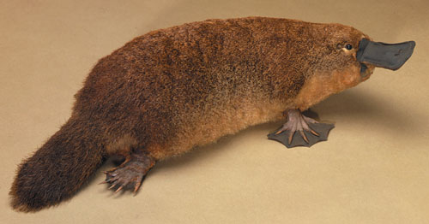
الحلقات الواصلة
إضافة لذلك هناك حيوانات موجودة حتى يومنا هذا فيها صفات انتقالية بين الزواحف والثدييات
مثل منقار البط "Platypus".
صفات يشترك فيها مع الثديات كوجود الشعر والغدد اللبنية بالإضافة لكون درجة حرارته ثابتة. وله صفات يشترك فيها مع الزواحف كتكاثره بالبيض بدل الولادة وعدم امتلاكه آذان خارجية، وعدم وجود أثدية؛ فالحليب يخرج من مسامات في الجلد، إضافة لوجود فتحة واحدة فقط تخرج منها الإفرازات البولية والتناسلية والبراز

Slide 52
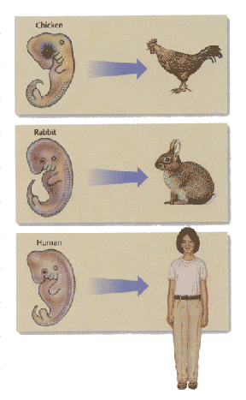
دلائل من علم الأجنة
يوجد تشابه كبير بين أجنة كثير من الكائنات الحية كوجود صفار البيض في المرحلة الأولى من أجنة الثدييات

Slide 53
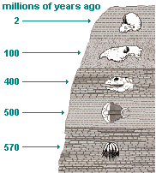
دلائل جيولوجية
2
من خلال الأحافير الموجودة في طبقات الأرض
الأحافير الموجودة في الطبقات السفلى تحتوي على كائنات قديمة بينما تلك الموجودة في الطبقات العليا تحتوي على كائنات تطورت لاحقًا.

Slide 54
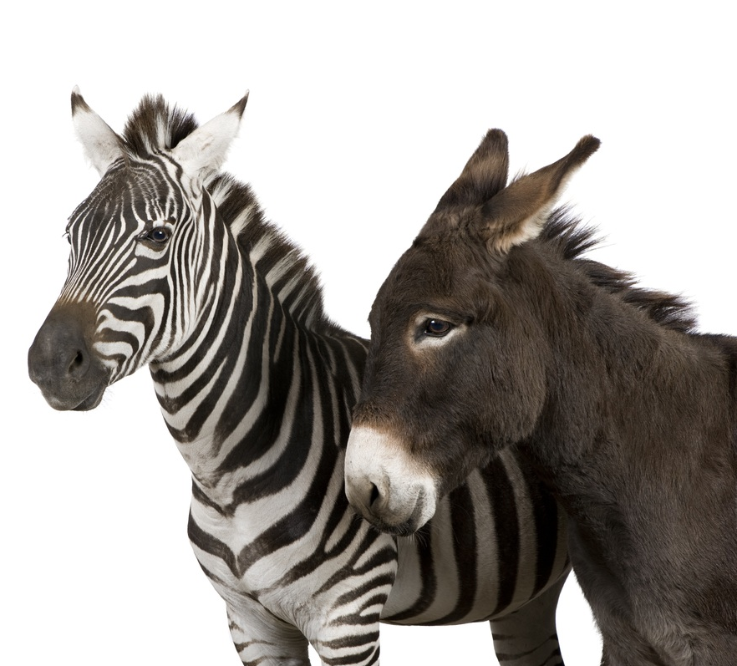
دلائل من علم وظائف الأعضاء
3
يوجد تشابه في السوائل والأنسجة الموجودة في كثير من الكائنات الحية المختلفة
هناك صفات كيماوية مشتركة بين الحمار وحمار الوحش والخنزير والثور
يوجد تشابه بنسب مختلفة لبروتين معين موجود في الكائنات الحية المختلفة كالتشابه في بروتين الهيموجلوبين
كذلك جميع الكائنات الحية تستعمل ATP كمادة غنية بالطاقة

Slide 55
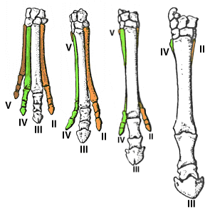
التأسل
4
مشتقة من سلالة
ظهور أعضاء جديدة في الكائن الحي لا تكون موجودة في العادة، بل كانت موجودة في سلالات سابقة
من الأمثلة على ذلك وجود حوافر إضافية فوق حوافر الحصان مما يدل على أن الحصان تطور عن أسلاف سابقة له كان لها أكثر من حافر

Slide 56
نظريات التطور
نظرية
دارون
نظرية
لامارك
2
1

Slide 57
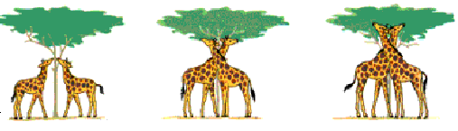
نظرية لامارك
1. تأثير البيئة على الكائن الحي.
2. الاستعمال والإهمال للأعضاء.
3. توارث الصفات المكتسبة.

Slide 58
الانتقادات
لا يمكن للصفات المكتسبة أن تورث
الدليل أن 76 جيل من ذبابة الخل تم تربيتهم في ظروف معتمة ومع هذا فإن هذه الحشرة احتفظت بعيونها ولم تتلاش العيون نتيجة وجودها في الظلام
تم إجراء تجربة أخرى على الكلاب حيث تم قطع الذيل لعدة أجيال ومع هذا استمر وجود الذيل في الكلاب؛ لأن هذه الصفات جسدية ولا يتم توريثها إلا من خلال الجينات

Slide 59
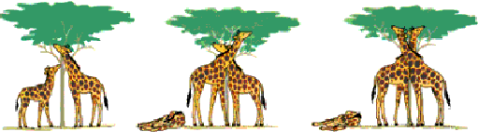
نظرية دارون
1. للكائنات الحية درجة عالية من الخصوبة ومع هذا يبقى العدد الكلي لهذه الكائنات ثابتًا.
2. صراع البقاء بين الكائنات الحية قائم من أجل التنافس على الغذاء أو المكان.
3. التنوع والوراثة، صراع البقاء ليس متشابهًا في جميع الكائنات نظرًا لاختلاف الصفات الوراثية.
4. الاختيار الطبيعي، البقاء للأصلح ونتيجة لهذا الصراع فإن الأجيال المتعاقبة تصبح أكثر قدرة على التأقلم مع البيئة ونتيجة استمرار الاختيار الطبيعي تصبح هذه الأجيال مختلفة تمامًا عن الأصل.

Slide 60
الانتقادات:
في معظم الأحيان من يستمر هو الأكثر حظًا وليس الأفضل.
لم تأخذ النظرية الطفرات بالحسبان.
لم تفسر وجود الأعضاء المضمحلة.
اعتقاد داروين بالتغيرات الصغيرة، ولكن ليس بالضرورة أن يتم توريث هذه التغيرات بسبب الظروف البيئية.

Slide 61
قام هكسلي ورايت في الثلاثينات من هذا القرن ببلورة آراء جديدة تتعلق بالتطور
سموها بالدارونية الحديثة
عدلوا التسمية إلى نظرية التركيبية الحديثة
الهدف= تغطية الفجوات والنواقص في نظرية داروين.
تتلخص النظرية في أن التطور يحدث نتيجة عدد كبير جدًا من الطفرات الجينية والكروموسومية على مر الأجيال
تقول أيضًا باختلاف سرعة التطور عند تكون نوع جديد وباختلاف الأزمنة ونوع الكائنات.

Slide 62
فكرة التطور فكرة قديمة قدم الإنسان نفسه.
وعلى الرغم من أنها ذكرت في الحضارات المختلفة إلا أنها ظهرت واضحة في القرنين الثامن عشر والتاسع عشر
كان لها أثرها الواضح ليس في العلوم الطبيعية وحدها ولكن امتد أثرها إلى العلوم الإنسانية المختلفة وإلى السياسة والاقتصاد.
استغلها الكثير من الناس فلسفيًا أكثر من استخدامها وتطبيقها في العلوم الطبيعية مما قرن مغزى هذه النظرية بالفكر المادي والجدلي وظهرت وكأنها متناقضة مع الدين وفكرة الخلق الإلهي.

